Slide 1
projekt GML Brno Docens
DUM č. 10 v sadě
22. Ch-1 Biochemie
Autor: Martin Krejčí
Datum: 30. 6. 2014
Ročník: 6. ročník šestiletého studia, 8. ročník osmiletého studia, 4. ročník čtyřletého studia
Anotace DUM: Fosfolipidy – fosfoacylglyceroly, sfingomyeliny. Stavba, funkce. Stavba biomembrán.
Materiály jsou určeny pro bezplatné používání pro potřeby výuky a vzdělávání na všech typech škol a školských zařízení. Jakékoliv další využití podléhá autorskému zákonu.

Slide 2
LIPIDY
Lipidy III.
Složené lipidy
Mgr. Mrtin Krejčí

Slide 3
FOSFOLIPIDY
FOSFOACYLGLYCEROLY
SFINGOFOSFOLIPIDY

Slide 4
FOSFOACYLGLYCEROLY
Základem je (sn)-Glycerol-3-fosfát
Esterifikací C1 a C2 vzniká kyselina fosfatidová
(1,2-diacylglycerol-3-fosfát).
1
2
3
1
2
3

Slide 5
FOSFOACYLGLYCEROLY
Fosfoacylglycerolů je více typů.
Navzájem se liší skupinou X, která je estericky vázaná na fosfát.
V pozici 2 glycerolu se zpravidla estericky vyvazuje NENASYCENÁ FA.
V pozici 1 glycerolu se zpravidla estericky vyvazuje NASYCENÁ FA.

Slide 6
FOSFOACYLGLYCEROLY
X-
Fosfatidylethanolamin (Kefaliny )
Fosfatidylserin (Kefaliny )
Fosfatidylcholin (Lecithiny )
Fosfatidylinositol
Fosfatidylglycerol
Difosfatidylglycerol (kardiolipin)
ethanolamin
serin
cholin
inositol
fosfatidylglycerol
glycerol

Slide 7
FOSFOACYLGLYCEROLY
Hydrofilní část
„hlava“
Charakteristický je amfipatický charakter. V rámci molekuly se vyskytují dvě zcela jasně odlišitelné oblasti HYDROFOBNÍ a HYDROFILNÍ.
Hydrofobní (neionizovatelná nepolární) část je reprezentovaná zbytky mastných kyselin
Hydrofilní (ionizovatelná polární) část je reprezentovaná glycerolem, fosfátem a jedním typem navázané funkční skupiny
Hydrofobní část
„ocas“

Slide 8
FOSFOACYLGLYCEROLY
Fosfatidylcholin – nejhojnější fosfolipid živočichů a rostlin (cca 50% všech fosfoacylglycerolů).
Hlavní stavební složka biomembrán.
Hojný v nervové a mozkové tkáni, patří k hlavním fosfolipidům v plazmě.
Hydrofobní ocas
cholin
fosfát
glycerol
Hydrofilní hlava
zbytky Vyšších mastných
karboxylových kyseliny(FA)

Slide 9
BIOLOGICKÁ MEMBRÁNA
Vnější membrána ohraničující buňku - plazmatická membrána.
Uvnitř buněk ohraničuje jednotlivé buněčné organely. Vytváří funkčně oddělené, na sobě však závislé prostory – kompartmenty.
Základem biomembrány je lipoidní složka (fosfatidylcholiny, fosfatidylethanolaminy, bisfosfatidylglyceroly, fosfoinositoly, sfingomyeliny a steroly).
Další složky jsou biologicky aktivní proteiny – enzymy, receptory, přenašeče.
Stavební složky vytvářejí tzv. tekutou (fluidní) mozaiku.

Slide 10
PLAZMATICKÁ MEMBRÁNA
Hydrofilní „hlava“
LIPIDOVÁ DVOJNÁ VRSTVA
Hydrofilní hlava (polární)
Hydrofobní uhlovodíkové konce mastných kyselin (nepolární)
konflikt hydrofobní × hydrofilní část molekuly se řeší vznikem fosfolipidové dvojvrstvy (energeticky nejvýhodnější řešení)
- vně hydrofilní části molekul fosfolipidů (obrácené k vodě)
- dovnitř hydrofobní části fosfolipidů molekuly
Hydrofobní „ocas“

Slide 11
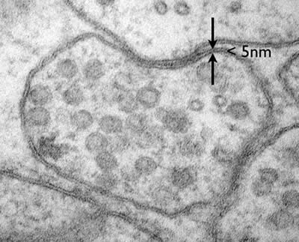
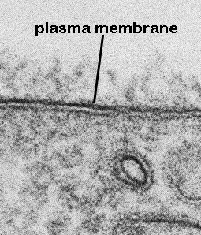
PLAZMATICKÁ MEMBRÁNA
Extracelulární prostor
http://advanced-microscopy.utah.edu/
education/electron-micro/index.html
Intracelulární prostor
Fosfatidylcholin
http://www.cytochemistry.net/cell-biology/membrane_intro.htm

Slide 12
PLAZMATICKÁ MEMBRÁNA
Model FLUIDNÍ (tekuté)MOZAIKY:
Vytvářejí fosfolipidy + membránové proteiny
Membrána se chová jako „tekutina“ - pohybuje se :
LATERÁLNÍ pohyb: v rovině membrány – rychlý (fosfolipidy μm.s⁻¹, proteiny o řád nižší).
TRANSVERSÁLNÍ pohyb: (napříč membránou) tzv. tlip-flop velice omezený (asi o 9 řádů pomalejší).
FLUIDITA (tekutost) závisí:
na teplotě
na složení uhlovodíkových řetězců ve fosfolipidech (délka, stupeň nasycení)
na množství přítomného cholesterolu (vyšší obsah snižuje tekutost, zvyšuje pevnost)

Slide 13
PLAZMATICKÁ MEMBRÁNA
ASYMETRIE LIPIDOVÉ DVOJVRSTVY : rozdílné složení každé z obou vrstev fosfolipidů
5 hl. typů fosfolipidových molekul
vně – fosfatilylcholin, sfingomyelin (polární složka zaujímá větší objem).
uvnitř – fosfatidylserin, fosfatidylinositol, fosfatidylethanolamin (polární složka zaujímá menší objem).
glykolipidy (ve vnější vrstvě membrány)
cholesterol
(pozn. Analogie u všech ostatních biomembrán jejichž základem je lipidová dvojvrstva).

Slide 14
PLAZMATICKÁ MEMBRÁNA
Membránové proteiny:
Periferní proteiny – vázané na povrchové polární skupiny fosfolipidů.
Integrální proteiny – fixovány hydrofobními interakcemi v nepolárním vnitřním prostoru membrány.
Funkce:
PŘENAŠEČE např. Na⁺/K⁺ - ATPáza – čerpá Na⁺ ven, K⁺ dovnitř buňky.
SPOJOVNÍKY např. Integriny skupina membránových receptorů, které spojují aktinová uvnitř filamenta a extracelulární matrix(ECM) vně či se vážou na na jiné buňky. Umožňují tím přilnutí buněk k podkladu (a tedy integritu tkání) a také migraci buněk v embryu či imunitním systému.
RECEPTORY např. receptor růstového faktoru váže faktor PDGF a tím generuje signál pro růst a dělení buňky
ENZYMATICKÉnapř. adenylátcykláza katalyzuje tvorbu cAMP pro odpověď na extracelulární signály.

Slide 15
PLAZMATICKÁ MEMBRÁNA
Srovnání obsažených lipidů a proteinů:
Myelin, který chrání axony neuronů obsahuje pouze 18% proteinů a 76% lipidů.
Mitochondrialní vnitřní membrána obsahuje 76% proteinů a pouze 24% lipidů.
Plasmatická membrana lidského erytrocytu nebo myší jaterní buňky obsahuje obou látek přibližně stejný podíl – proteinů (44%, resp. 49%) a lipidů (43%, resp. 52%).

Slide 16
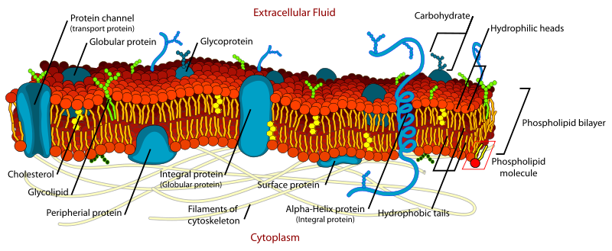
PLAZMATICKÁ MEMBRÁNA
Model plazmatické membrány se všemi součástmi.
http://upload.wikimedia.org/wikipedia/commons/d/da/Cell_membrane_detailed_diagram_en.svg

Slide 17
Plazmalogeny
Plasmalogeny se podobají svou strukturou glycerolfosfolipidům, avšak uhlovodíkový řetězec v poloze 1 je připojen ke glycerolu nikoliv esterovou, ale etherovou vazbou.
Tato vazba nemůže být hydrolyzována fosfolipasou.
Plasmalogeny představují cca 10% fosfolipidů svalů a mozku.
Alkylový zbytek vázaný etherovou vazbou je nenasycený alkohol.

Slide 18
SFINGOFOSFOLIPIDY
Základem je nenasycený C18 aminodiol – SFINGOSIN.
sfingosin
3D model sfingosinu
N-acylsfingosin se nazývá ceramid.
sfingosin
kyselina olejová
CERAMID

Slide 19
SFINGOMYELINY
V přírodě nejrozšířenější sfingofosfolipid je sfingomyelin.
Uhlovodíkový řetězec druhého acylu je na rozdíl od fosfatidylcholinu nahrazen řetězcem sfingosinu.
kyselina olejová
cholin
sfingosin

Slide 20
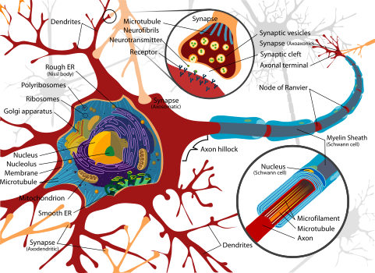
SFINGOMYELINY
Význam:
Základní stavební součást membranózní
myelinové pochvy, která obklopuje a elektricky izoluje mnoho axonů nervových buněk.
Je součástí i biomembrán společně s glycerolfosfatidy.
V nich dominuje ve vnější vrstvě dvojvrstvy fosfolipidů.
http://scientopia.org/blogs/scicurious/files/2011/05/neurons7.png

Slide 21
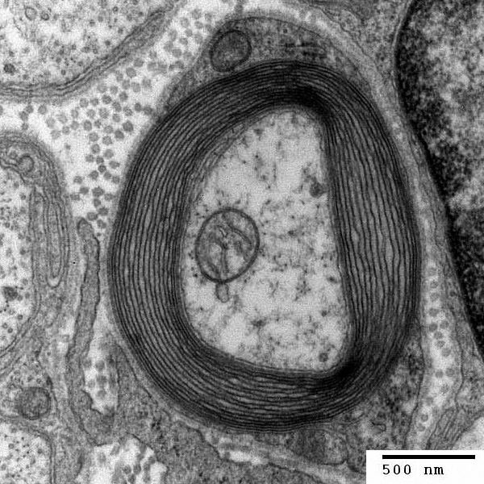
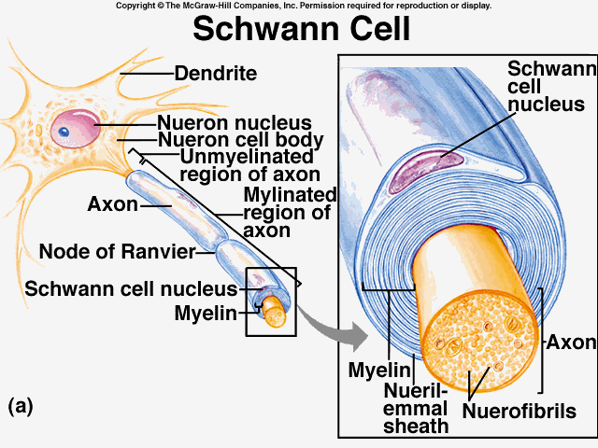
SFINGOMYELINY
Myelinová pochva axonů nervových buněk.
http://upload.wikimedia.org/wikipedia/commons/c/c1/Myelinated_neuron.jpg
http://1.bp.blogspot.com/-Gvoes1JCsIU/UiIXjtlRPcI/AAAAAAAADk4/2cbnZchD7RM/s1600/schwann+cell.gif

